Slide 1






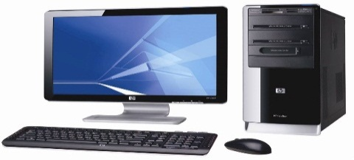



TIN HỌC - LỚP 4
Bài 6: TÌM KIẾM THÔNG TIN TỪ INTERNET

Slide 2



MỤC TIÊU BÀI HỌC
Biết cách tìm kiếm thông tin (văn bản, hình ảnh) phục vụ học tập và giải trí từ Internet.
Biết cách lưu hình ảnh tìm kiếm được từ Internet vào thư mục trên máy tính.
Biết lợi ích và mặt trái của Internet.

Slide 3


A. HOẠT ĐỘNG CƠ BẢN

Slide 4

1. Những gì em đã biết
a) Đúng ghi Đ, sai ghi S vào
Để truy cập vào Inetrnet máy tính phải:
- Có chương trình soạn thảo văn bản Word.
S
- Có trình duyệt Inetrnet.
S
- Được kết nối với mạng Inetrnet và có trình duyệt Web.
Đ

Slide 5





b) Đánh dấu X vào cuối câu đúng:
Để truy cập vào Inetrnet trên máy tính, em có thể dùng cách nào sau đây:
- Nháy đúp chuột vào biểu tượng
X
- Nháy đúp chuột vào biểu tượng .
- Nháy đúp chuột vào biểu tượng
X
- Nháy đúp chuột vào biểu tượng
X
- Nháy đúp chuột vào biểu tượng

Slide 6





Các trình duyệt Web hiện nay:

Slide 7
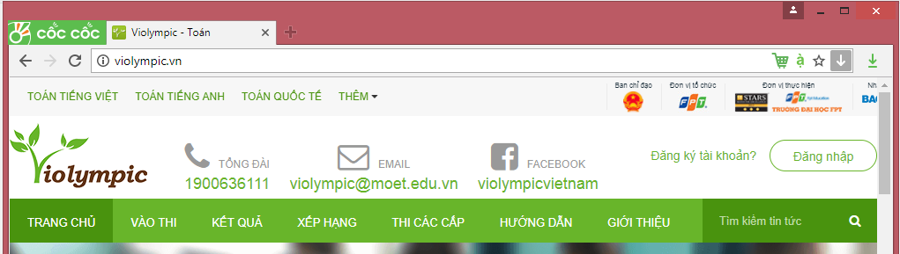
c) Điền chú thích cho hình dưới đây.
Địa chỉ trang Web
Ẩn trình duyệt Wed
Đóng trình duyệt
Phóng to/ Thu nhỏ

Slide 8
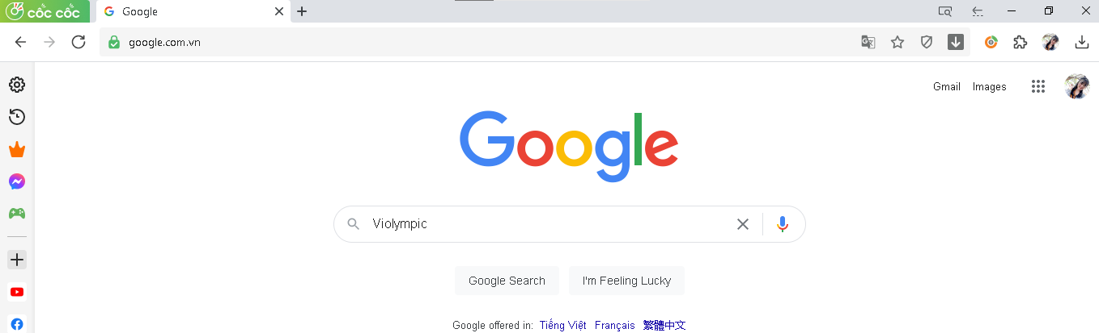
2. Tìm kiếm thông tin trên Internet
Địa chỉ trang Web tìm kiếm
Từ khóa tìm kiếm
Ô tìm kiếm

Slide 9
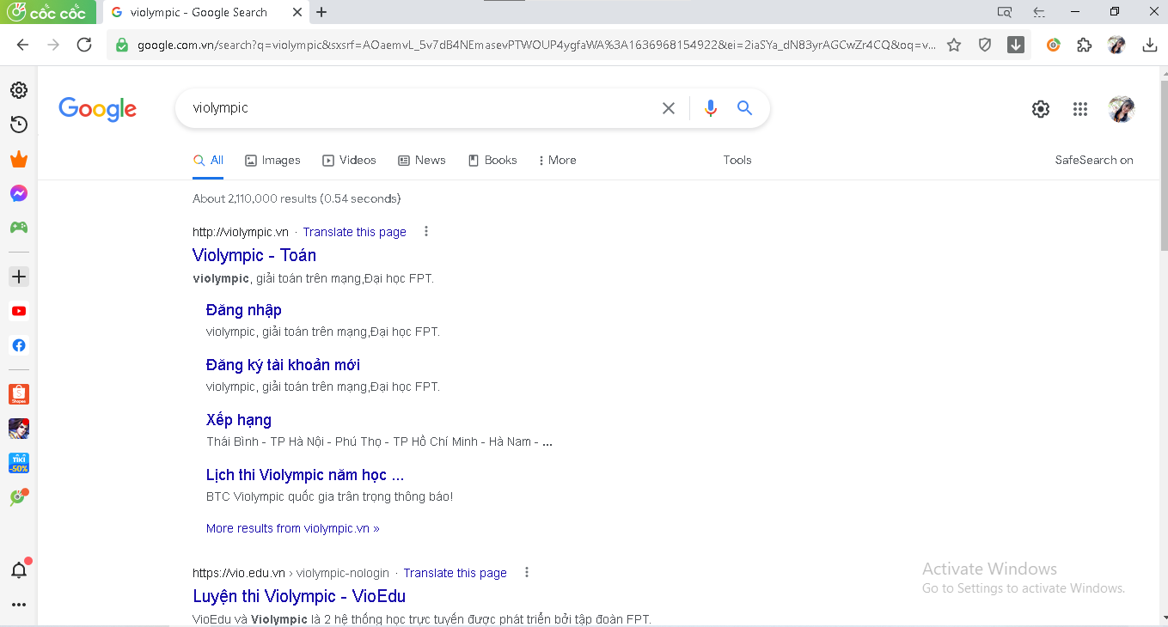
Kết quả và thời gian tìm kiếm
Tên trang web
Đoạn trích nội dung

Slide 10

c. Em thực hiện tìm kiếm hình ảnh hoa hồng rồi lưu vào thư mục của em trên máy tính
- B1: Truy cập vào trang web google.com.vn. Gõ từ khóa hoa hồng vào ô tìm kiếm rồi nhấn phím Enter
- B2: Nháy chọn vào mục Hình ảnh
B3: Các hình ảnh hoa hồng hiện ra. Chọn một hình ảnh mà em thích, nháy nút phải chuột rồi chọn Lưu hình ảnh thành…
- B4: Cửa sổ Save As hiện ra, đặt tên cho hình ảnh và nhấn nút save để lưu vào máy tính

Slide 11
LỢI ÍCH

Slide 12
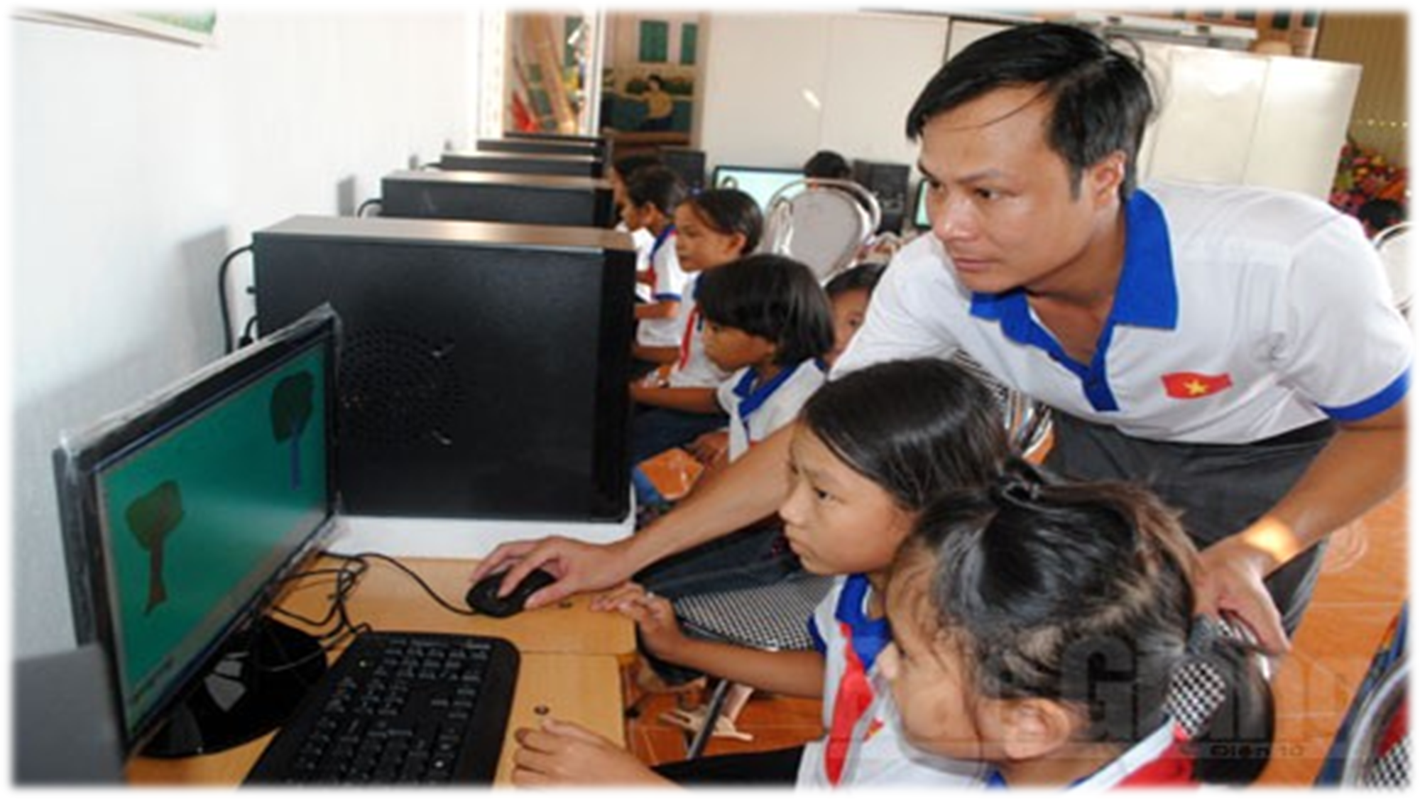

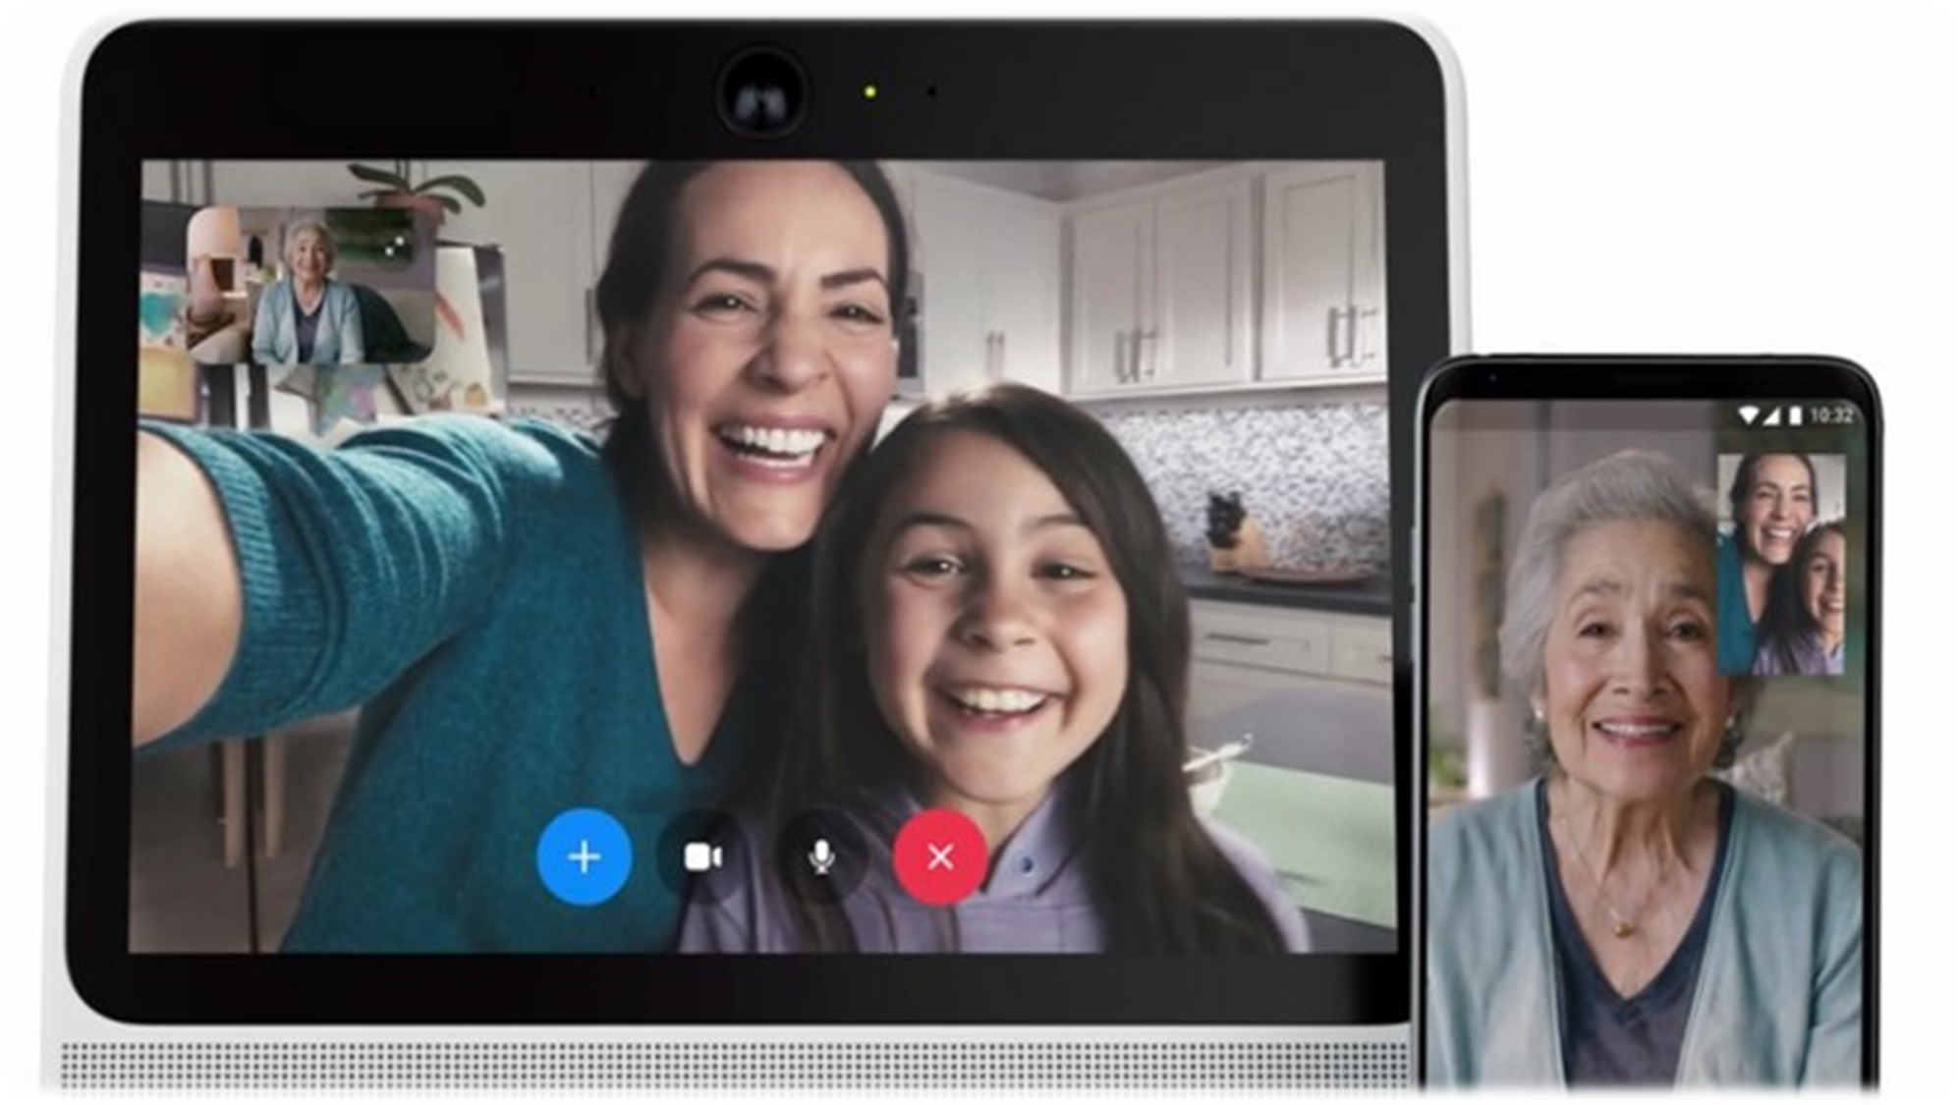

Slide 13
MẶT TRÁI

Slide 14
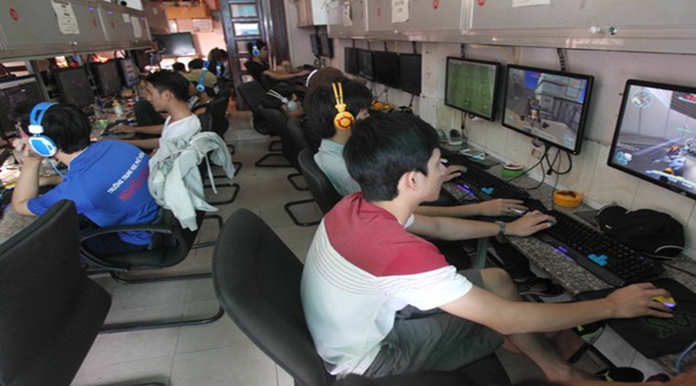
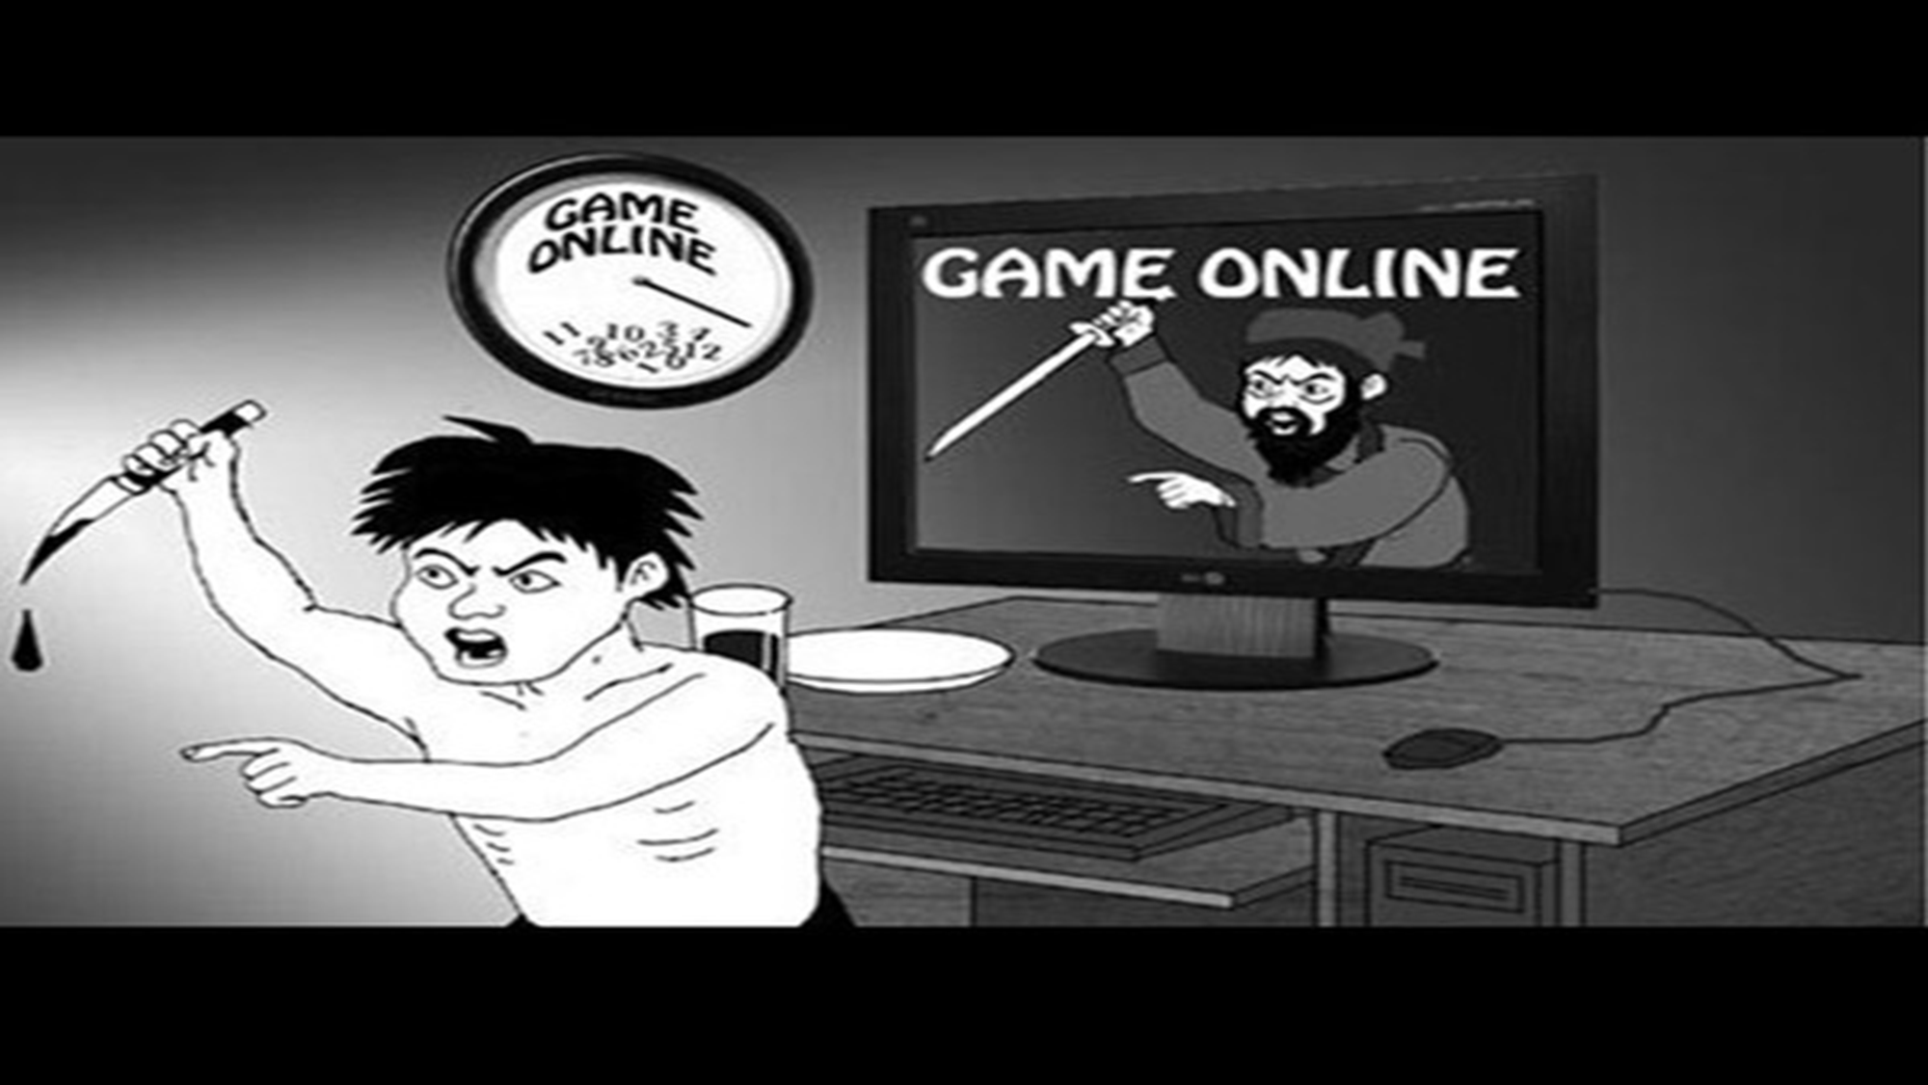

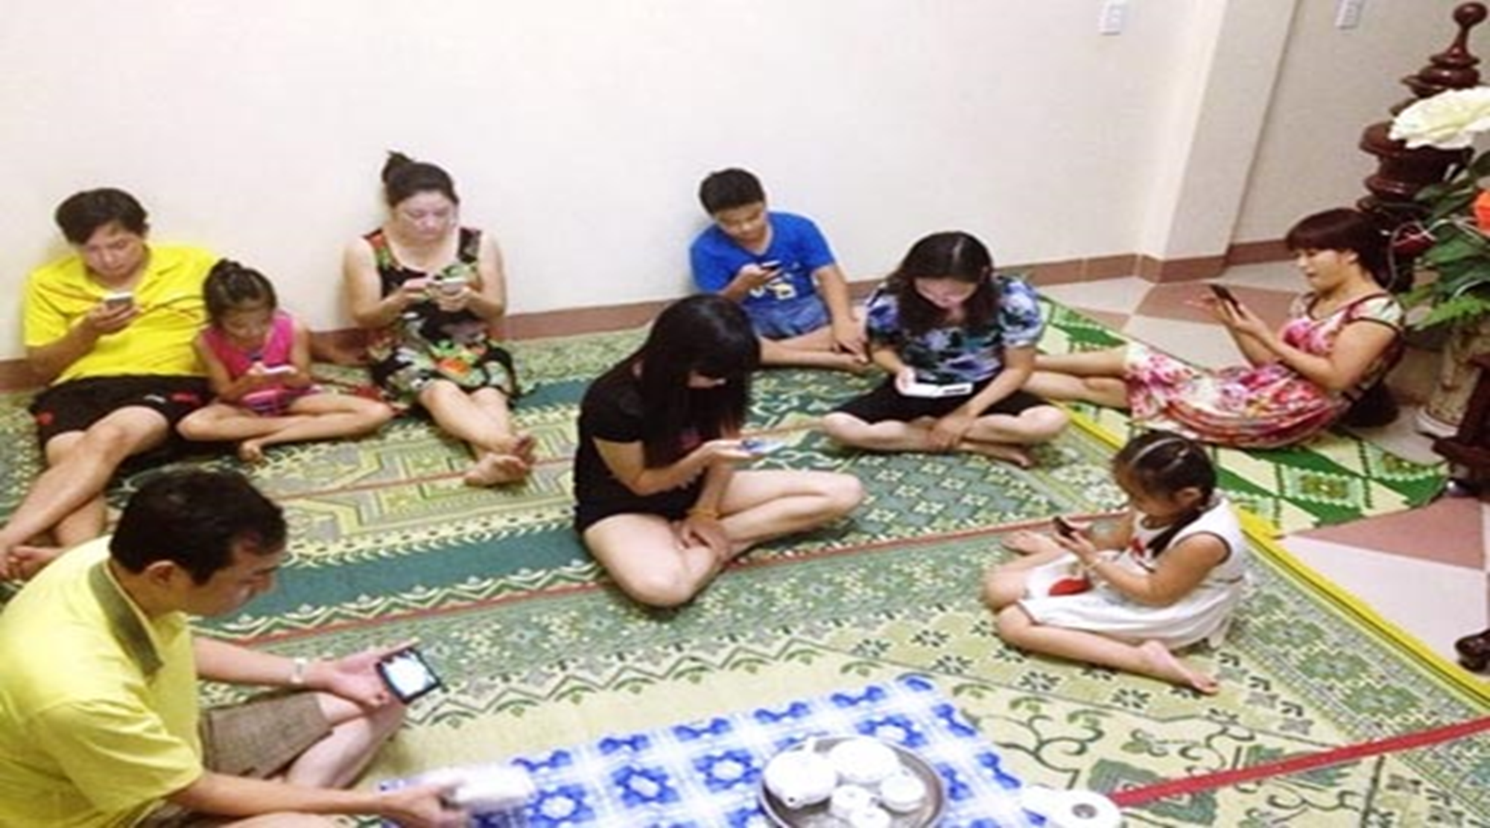

Slide 15
B. HOẠT ĐỘNG THỰC HÀNH

Slide 16
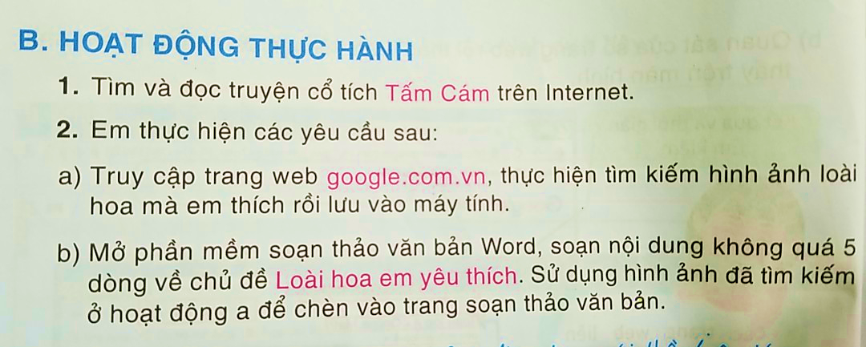

Slide 17
HOẠT ĐỘNG ỨNG DỤNG, MỞ RỘNG

Slide 18

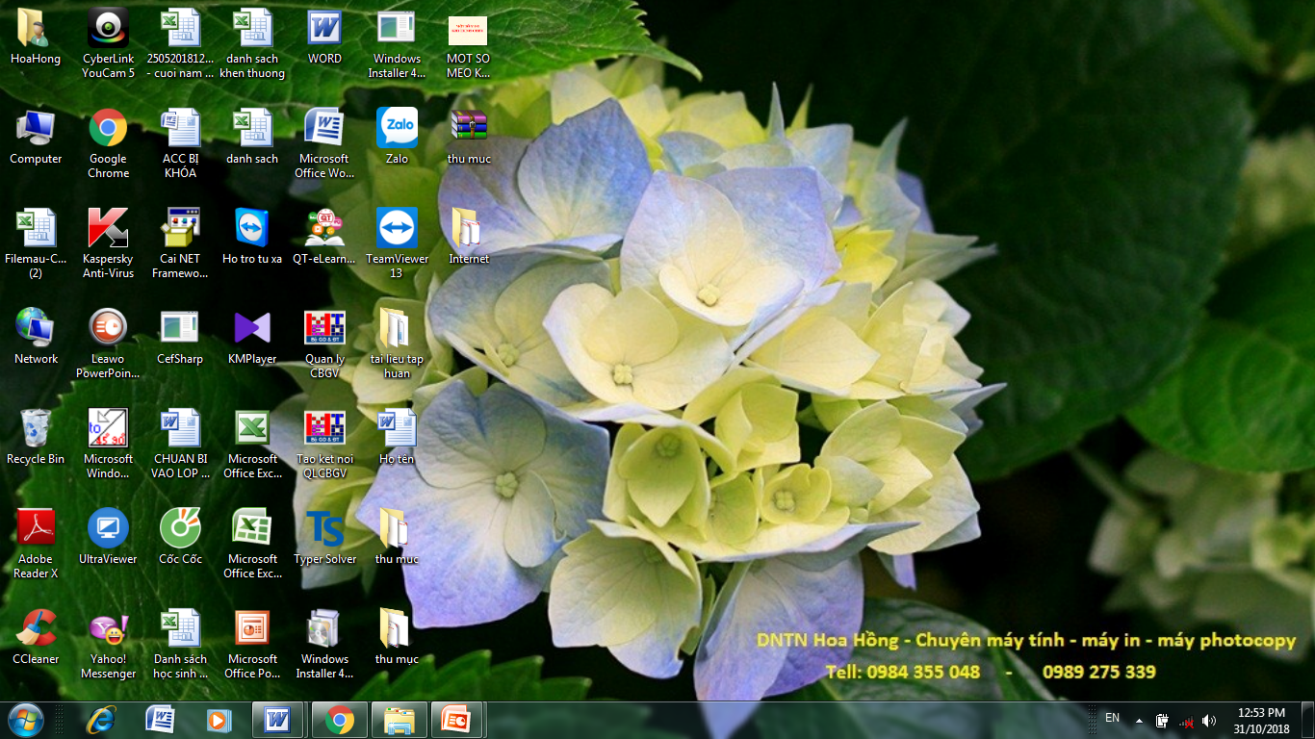

Câu 1: Để truy cập được Internet em chọn lệnh nào?
A
Kéo chuột vào biểu tượng
B
Nháy chuột vào biểu tượng
C
Nháy đúp chuột vào biểu tượng
D
Cả 3 đáp án trên

Slide 19





Câu 2: Đâu là biểu tượng trình duyệt web ?
Google
Chrome
A
B
C
D

Slide 20

Câu 3: Dùng máy tính kết nối Internet em có thể làm gì?
A
Chơi nhảy dây
B
Đọc báo, xem phim, nghe nhạc, gửi thư…
C
Không làm gì được với máy tính.
D
Không có đáp án nào đúng.

Slide 21


Câu 4: Để đóng trình duyệt em nhấn chuột vào nút lệnh nào?
A
B
C
D

Slide 22

Thank you!

